Slide 1
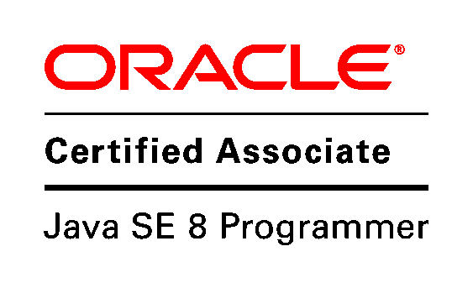
JAVA 8
LAMBDA ( ) -> { }
Palestrante: Bruno Costa
E-mail: brunoluisncosta@gmail.com
Github: https://github.com/brunoLNCosta

Slide 2
Ementa
Aula 01 - Lambda:
Lambda Calculus (Conceitual)
JAVA 8 Lambda (Sintax)
Aula 02 - Paradigmas:
Paradigma de programação funcional (Conceitual)
Programação imperativa vs funcional
Aplicando programação funcional no Java
Aula 03 – Streams!:
Aprofundando na Java Functional API (Stream, Optional, foreach, ...)
Limitações e desvantagens da Java Functional API
Boas Praticas

Slide 3
Ementa
Aula 04 – Herança Múltiplas? LocalDateTime? Eu ainda tô no Date!:
Métodos default
Java 8 Date Time API (LocalDateTime, LocalDate, ChornoField, ...)

Slide 4
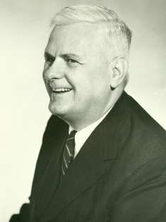
λ Calculus
O que é isso?
Lembra das f(x) do ensino médio? Então...
f(x, y) = x + y pode ser rescrita como (x, y) -> x + y
E podemos ir além: x -> (y -> x + y) ou λx. λy. x + y
Quem inventou?
Alonzo Church, Matemático na universidade de Princeton US.
Queria entender e definir noções para funções dentro
de uma perspectiva computacional.
Curiosidade: Alonzo foi orientador de doutorado de Alan Turning, o qual inventou o modelo de computação baseado em estados.

Slide 5
λ Calculus
Em que se aplica?
O que seriam funções em Java?
λ é a base para o paradigma funcional (Falaremos na aula 02).
Podemos rescrever qualquer programa usando Lambda (CONCEITUALMENTE!!!).
λ Calculus está presente nas mais importantes linguagens de programação da atualidade.
Java script, Ruby, C#, Java, ...

Slide 6
Tudo começou com Inners classes
MinhaInterface interface = new MinhaInterface() {
@Override
Public void meuMetodo() {
System.out.println(“Eu acabei de dar new em uma interface!!?”);
}
}

Slide 7
Interface Funcional
@FunctionalInterface // Validação compile time
public interface MinhaInterface {
// único método abstrato
public void meuMetodo();
}

Slide 8
Primeiros lambdas
MinhaInterface interface = () -> “Eu acabei de dar new em uma interface!?”;
OutraInterface outra = (x, y) -> x + y;
// ou (Interger x, Interger y -> {return x+y;}
// ou (x, y) -> x+y;
MaisUmInterface maisUma = (y) -> y * y;
// ou (Integer y) -> y * y;
// ou y -> {return y * y;};

Slide 9
Segredos
public void metodoNormal() {
String variavelLocal = “Eu acabei de dar new em uma interface!!?”;
MinhaInterface interface = () -> variavelLocal;
// A linha acima não irá compilará se a de baixo foi DESCOMENTADA.
// variavelLocal = “Eu atualizei a minha variável”;
}

Slide 10
Aplicação prática
pessoas = pessoas.stream()
.distinct()
.filter(p -> p.getIdade() > 65)
.collect(Collectors.toList());
pessoas.foreach(p -> “Nome: ” + p.getNome() + “ Idade: ” + p.getIdade());
Optional.ofNullable(pessoa)
.orElseThrows(() -> new Exception(“Pessoa existe”));
pessoas.stream()
.map(p -> p.getCpfFormatado())
.collect(Collectors.toList());

Slide 11
Referências
Hutton, Raham. Lambda Calculus – Computerphile, 27 de Janeiro de 2017. Disponível em <https://www.youtube.com/watch?v=eis11j_iGMs&t=370s>. Acesso em: 27 de Setembro de 2017.
Silveira, Paulo; Turini, Rodrigo. Java 8 Prático.
Silveira, Guilherme; Amaral, Mário. Java SE 8 Programmer I.
Boyarsky, Jeanne; Selikoff, Scott. OCA / OCP Java SE 8 Programmer Certification Kit: Exam 1Z0-808 and Exam 1Z0-809. 28 de Março de 2016.

